Slide 1
La transizione ecologica

Slide 2
Perchè quella ecologica è una crisi diversa (Sermide)
Le tre decisioni di ieri in Europa e le polemiche seguite..

Slide 3
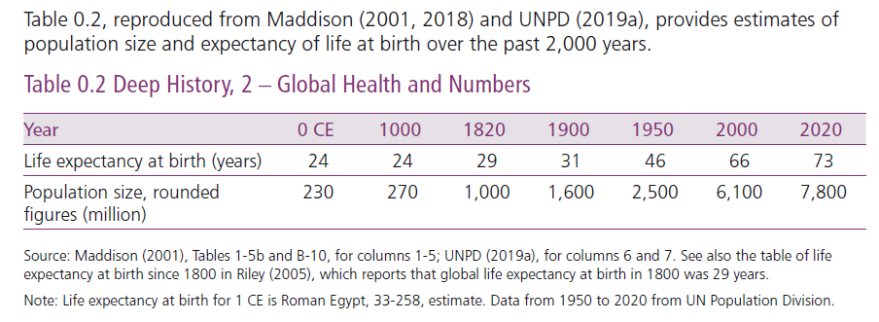
La rivoluzione industriale ha prodotti progressi spettacolari in termini di crescita economica aspettativa di vita e aumento esponenziale della popolazione mondiale

Slide 4
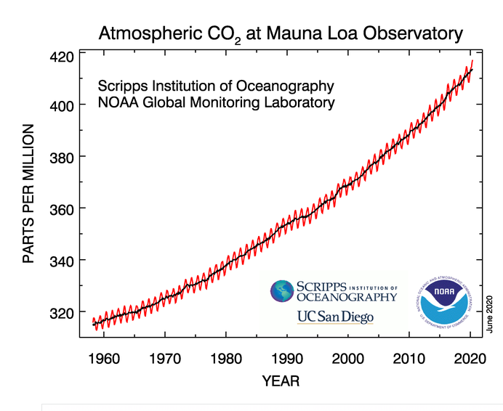

Slide 5
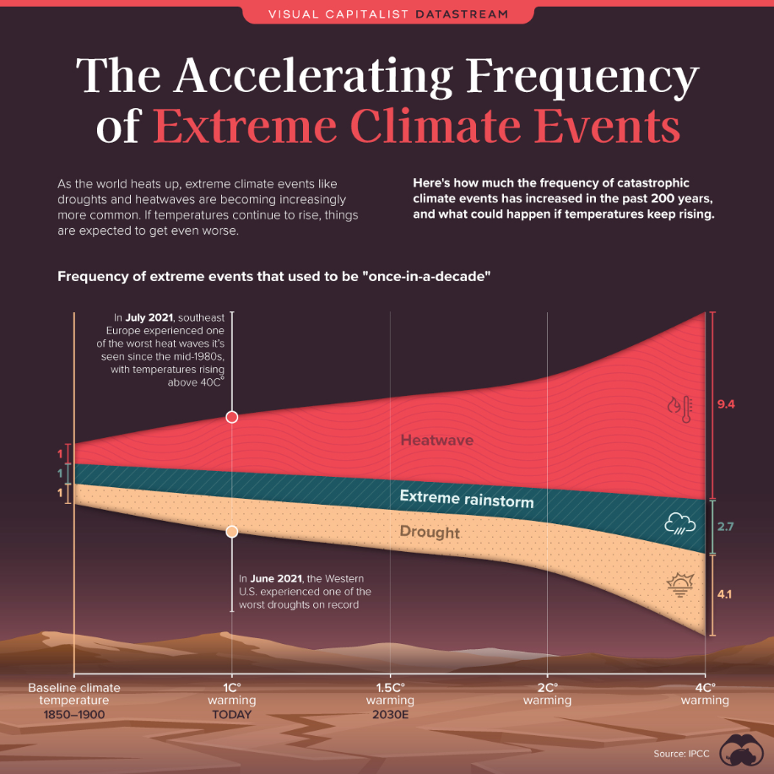

Slide 6
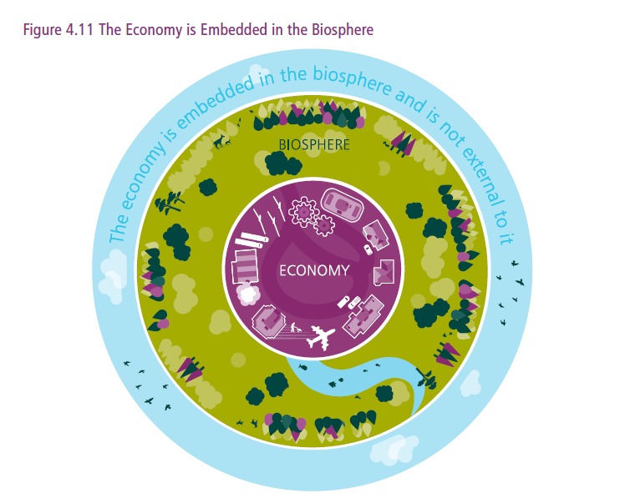
Quest’accelerazione rende necessario integrare il tema della sostenibilità ambientale e dei limiti naturali nei modelli economici
Facciamo gran fatica a capire che l’economia non è esterna ma è incorporata nell’ecosistema e nella biosfera…

Slide 7
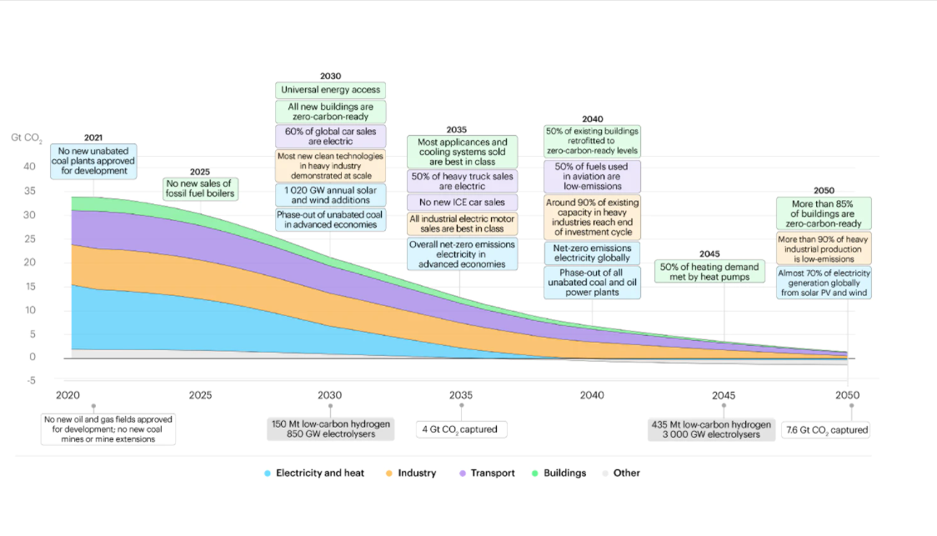

Slide 8
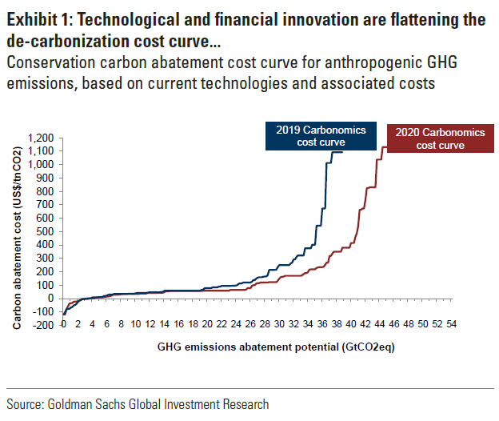

Slide 9
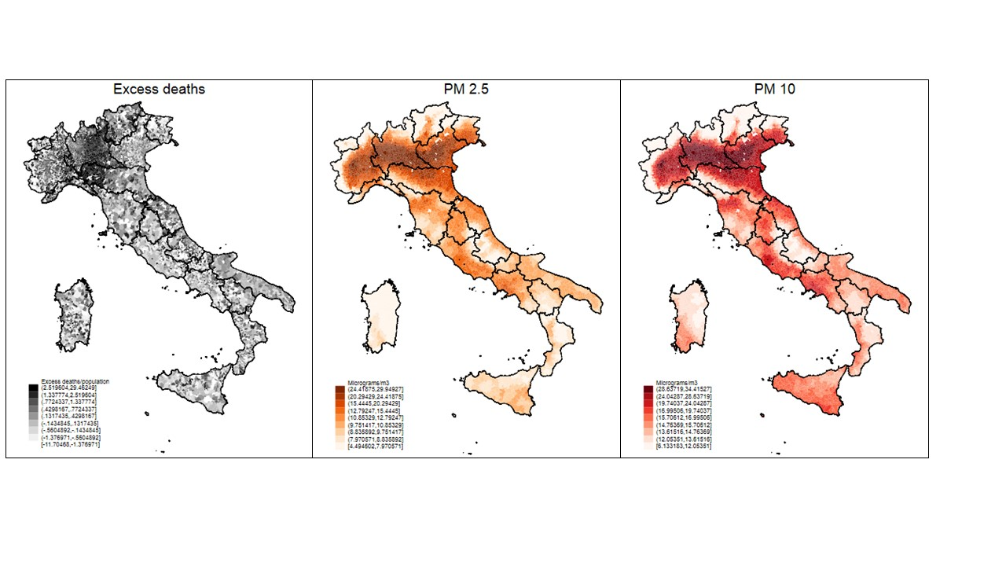

In Italia 218 morti al giorno per polveri sottili prima del COVID-19
La soglia limite consigliata dall’Organizzazione Mondiale della Sanità è di 10 µg/m3 di PM2.5…tutte le zone marroni leggermente più scure sono sopra. Media italiana nella prima ondata nonostante lockdown 14 µg/m3 (media Lombardia 18.98 µg/m3)

Slide 10
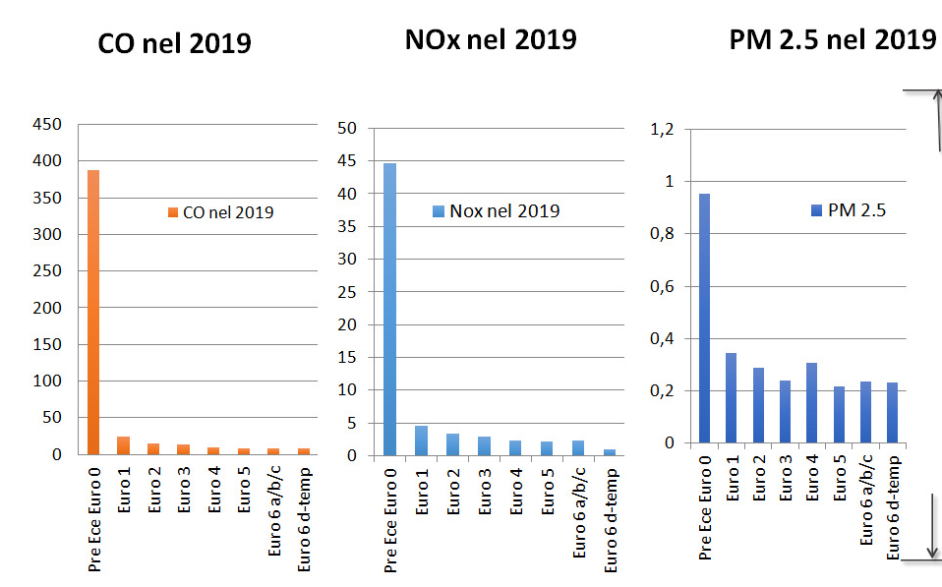

Slide 11
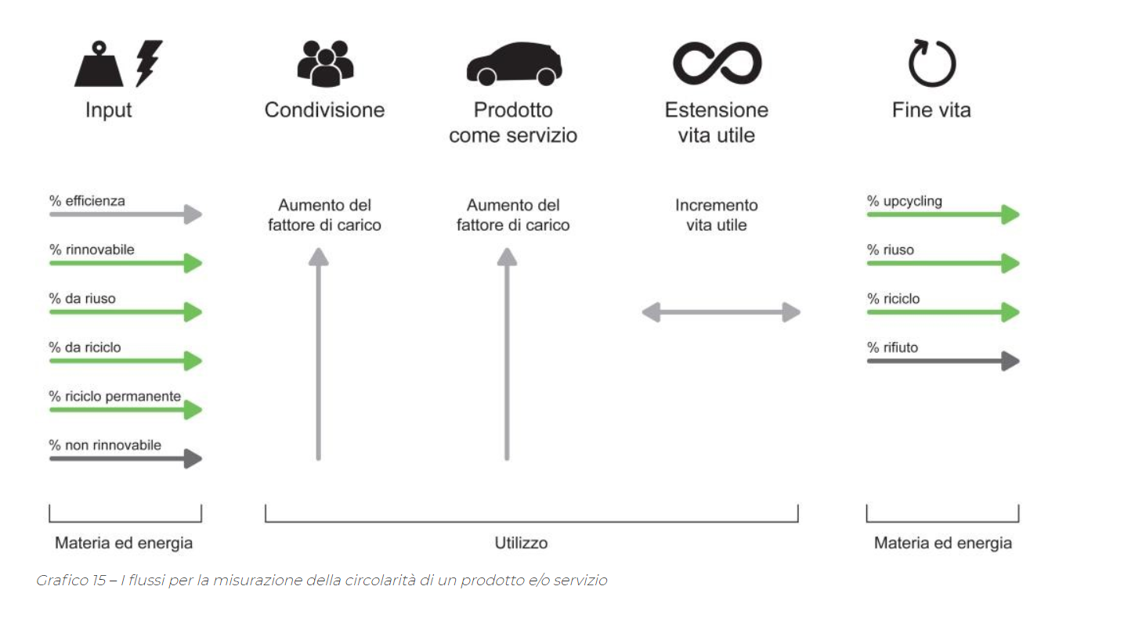

Slide 12
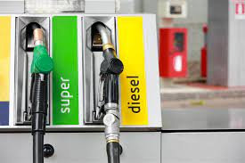
New
Il peso della mobilità auto sulle emissioni…..
Emissioni gas serra in Italia, 2019
TOTALI
231,1 Mton
16% su tutte le emissioni
ENERGIA - 55%
(escl usoTrasporti)
TOTALI
418
Mton
NAVI – 4,3%
4,5 Mton
TOTALI
TOTALI
AEREI – 2,3%
2,4 Mton
33,9
AUTO – 67,4%
INDUSTRIA - 8%
67 Mton
SU STRADA 92,6%
105,5
97,7 Mton
TRASPORTI - 25%
AGRICOLTURA - 7%
29,5
MERCI – 25%
24,4 Mton
RIFIUTI - 4%
18
BUS -3 %
2,9 Mton
Coutesy of Nicola Armaroli. Data source ISPRA National Greenhouse Inventory Report 2021
TRENI – 0,15%
0,16 Mton
MOTO – 3%
2,9 Mton

Slide 13
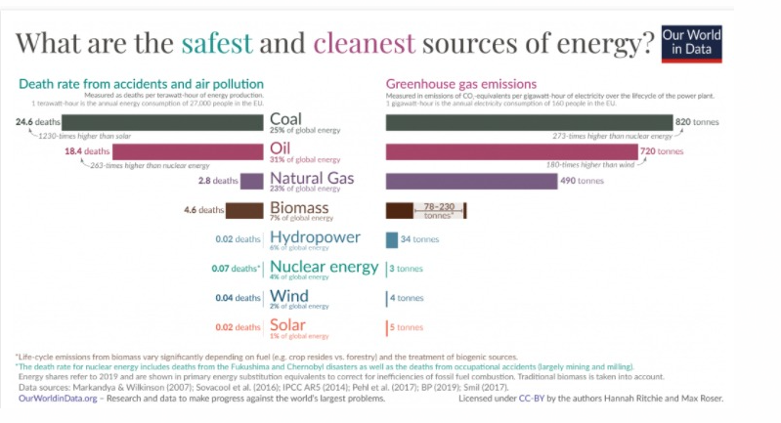
Alla consueta analisi in termini di salute e clima dobbiamo aggiungere oggi sicurezza strategica e volatilità prezzi

Slide 14
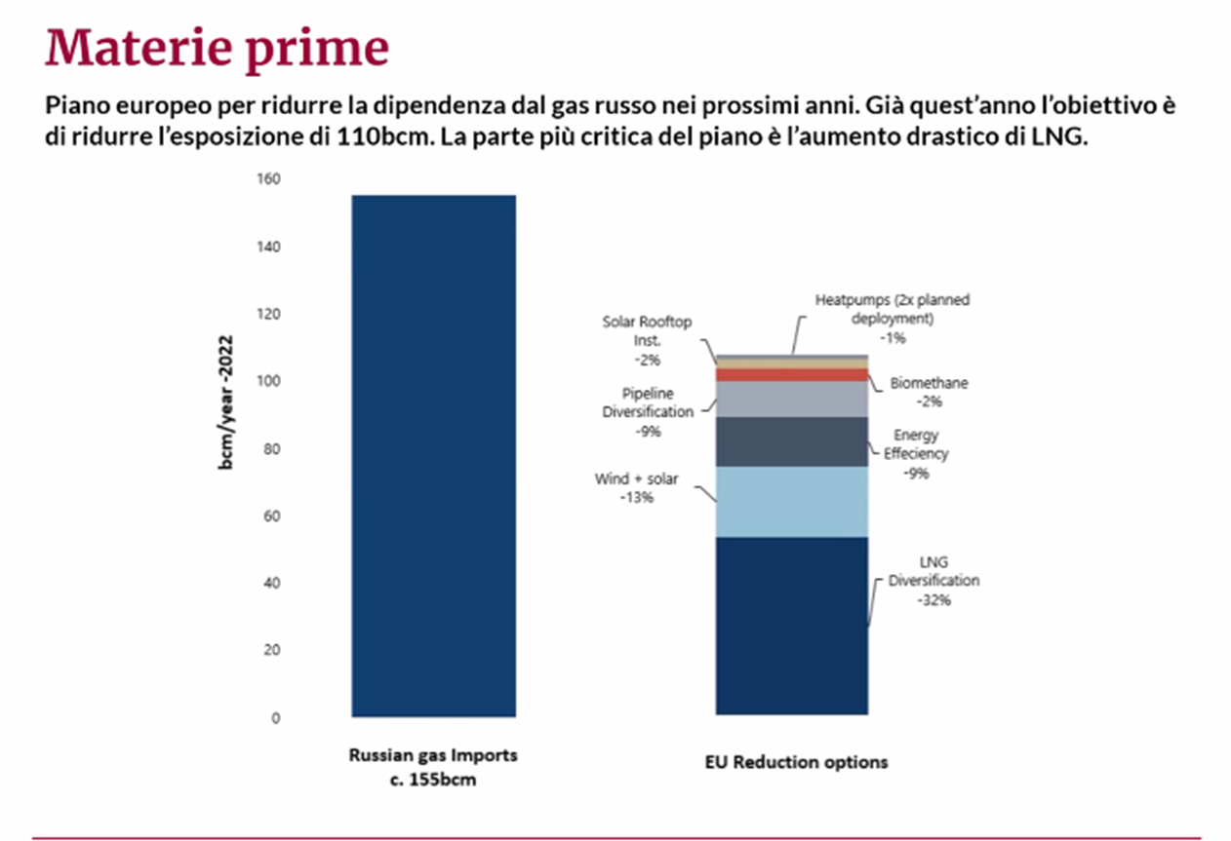

Slide 15
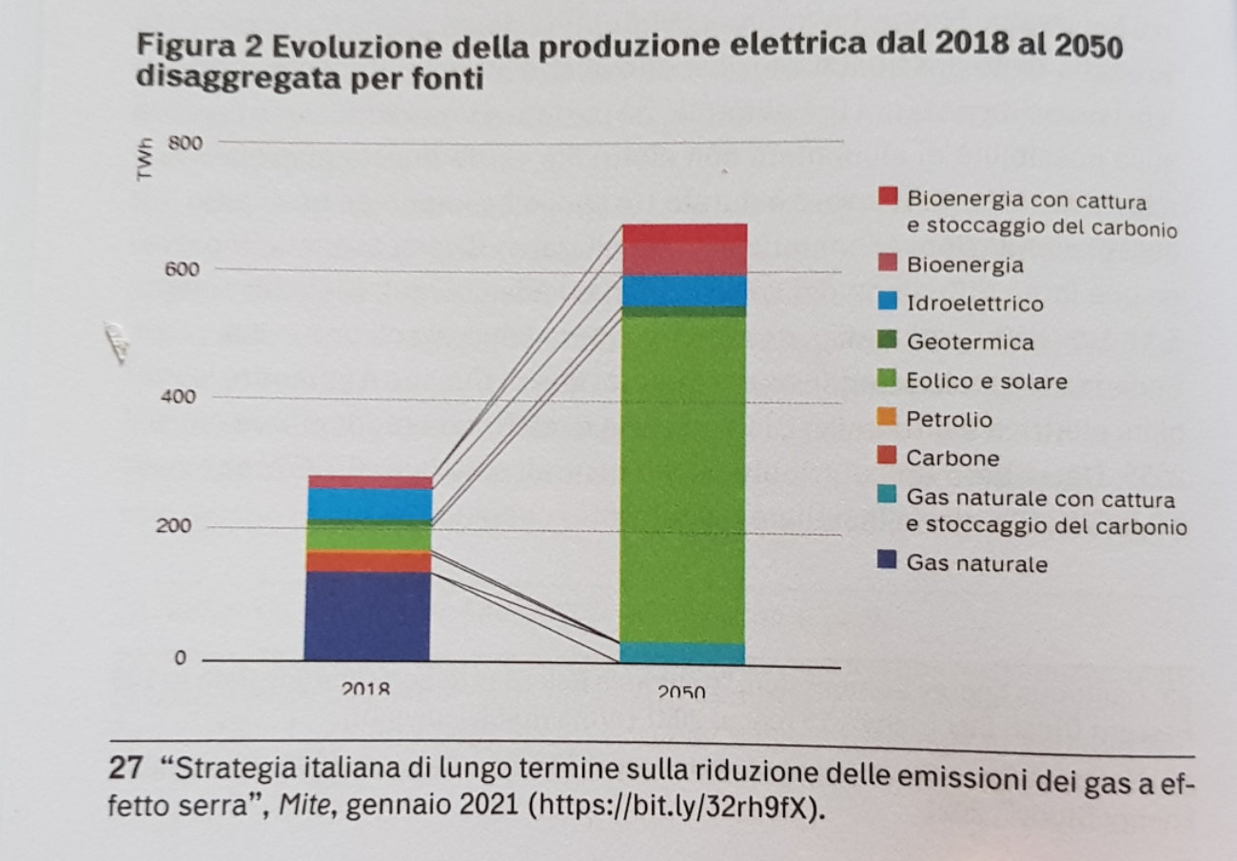

Slide 16
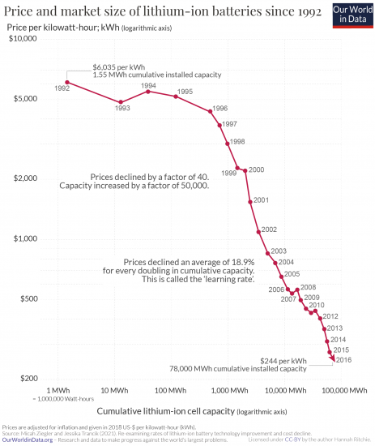

Slide 17
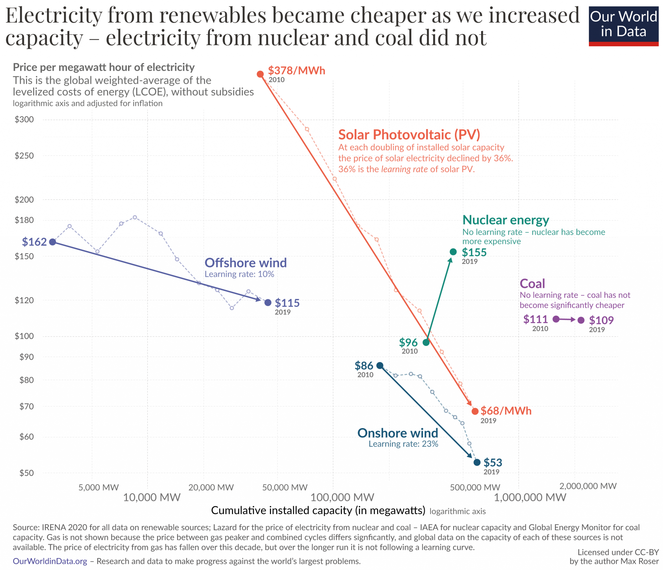

Slide 18
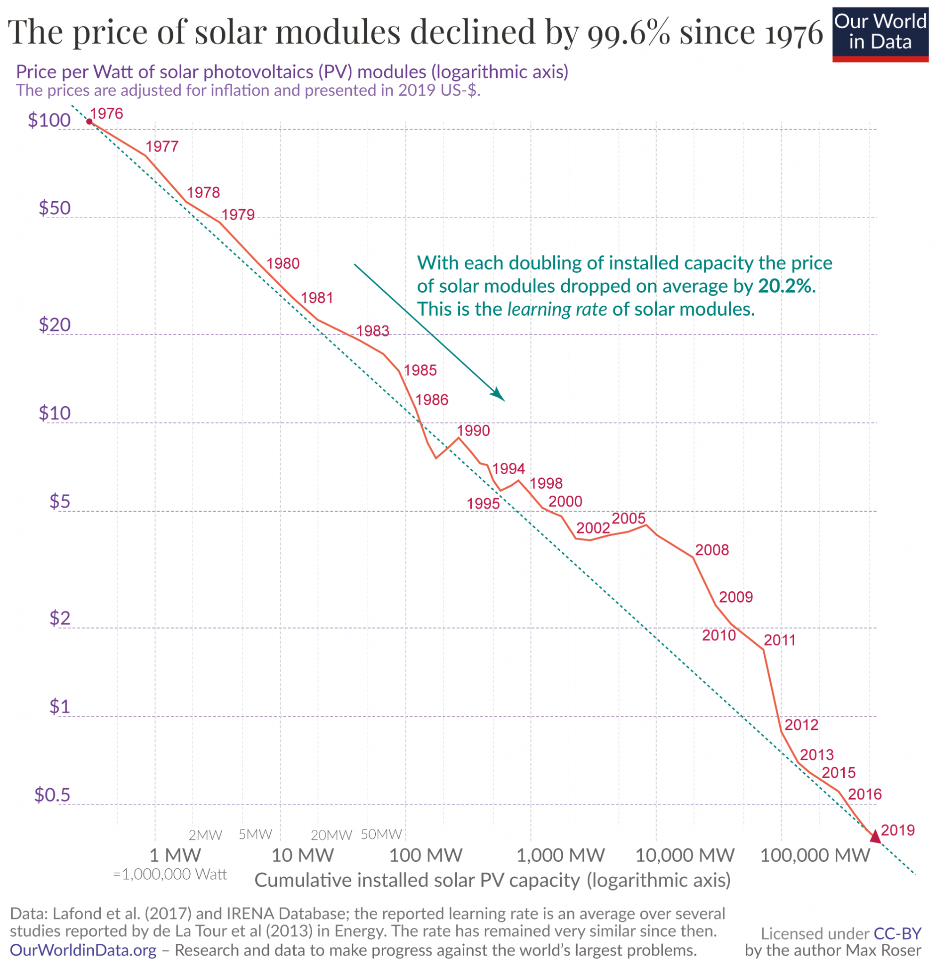

Slide 19
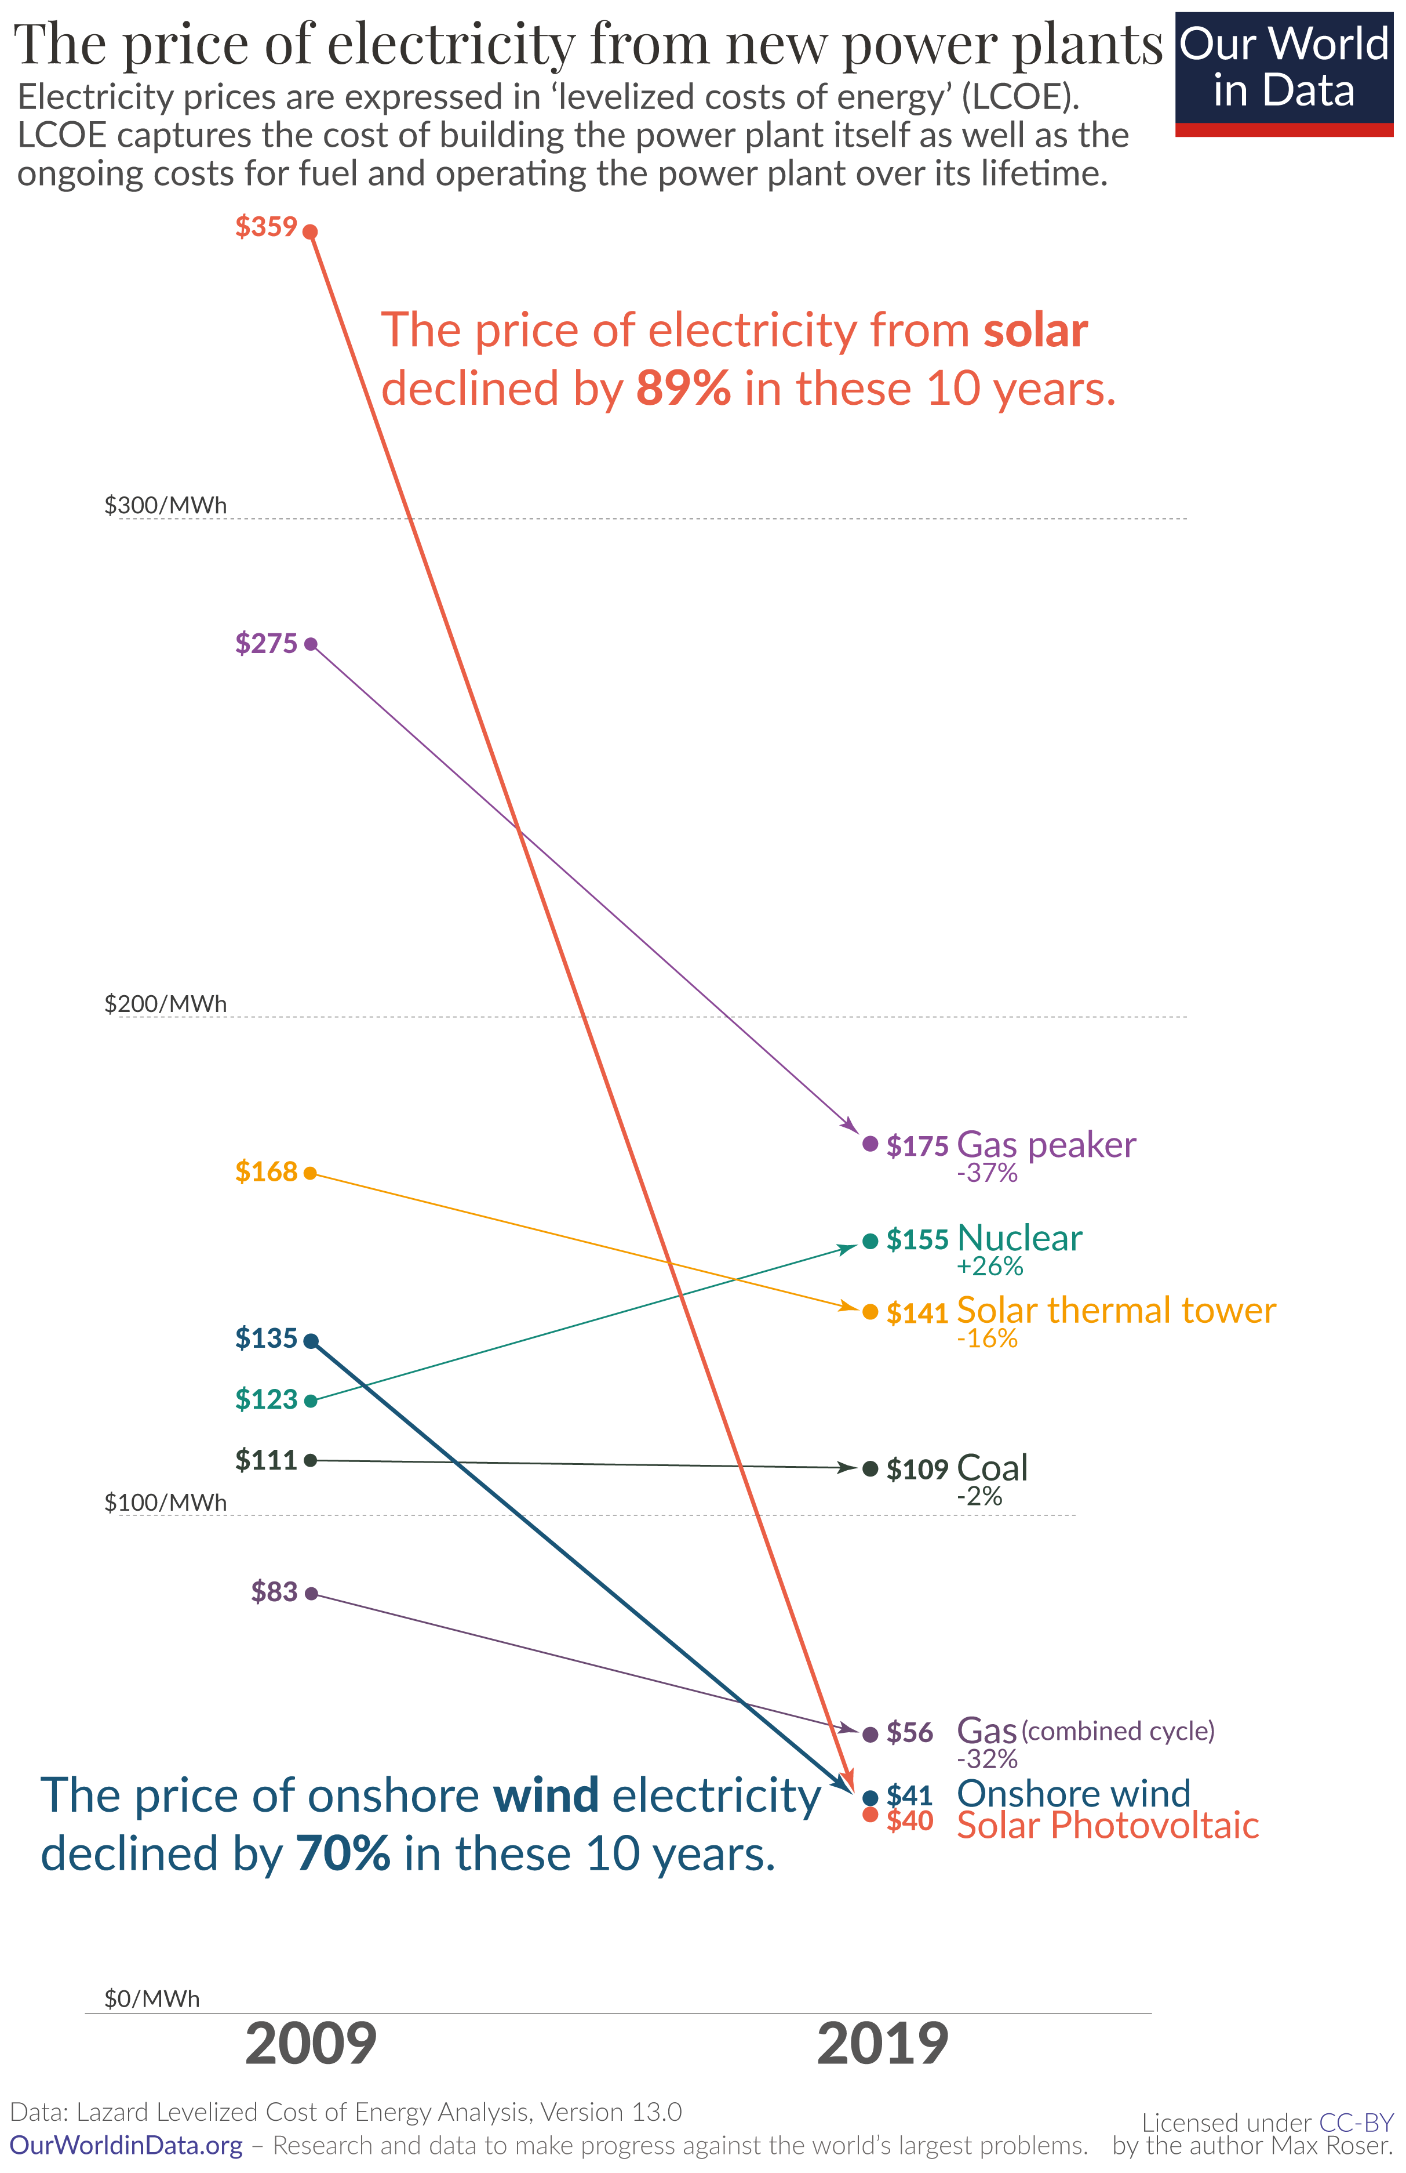

Slide 20
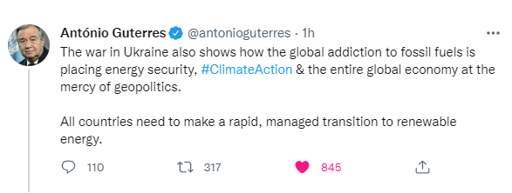

Slide 21


Slide 22
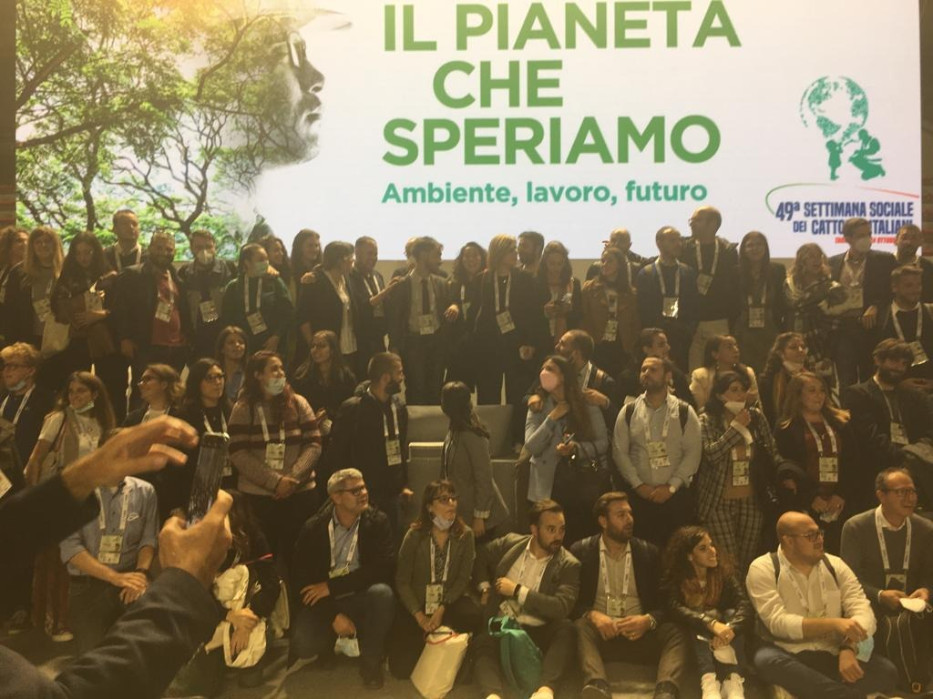

Slide 23
Articolo 43
A fini di utilità generale la legge può riservare originariamente o trasferire, mediante espropriazione e salvo indennizzo, allo Stato, ad enti pubblici o a comunità di lavoratori o di utenti determinate imprese o categorie di imprese, che si riferiscano a servizi pubblici essenziali o a fonti di energia o a situazioni di monopolio ed abbiano carattere di preminente interesse generale.

Slide 24
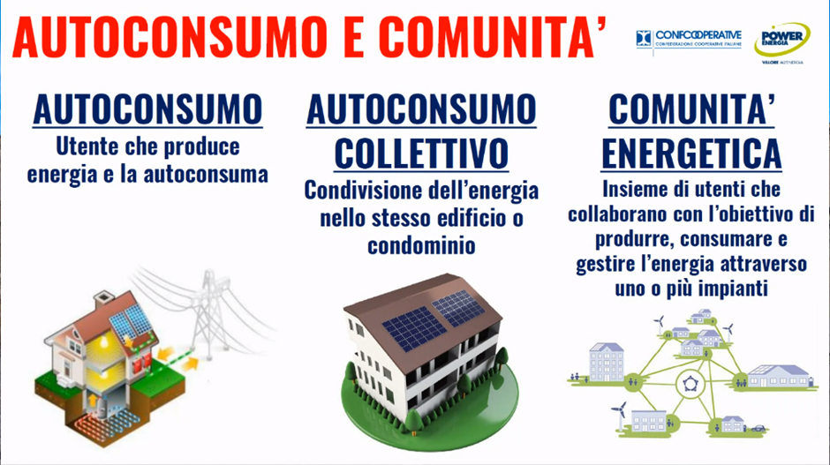

Slide 25
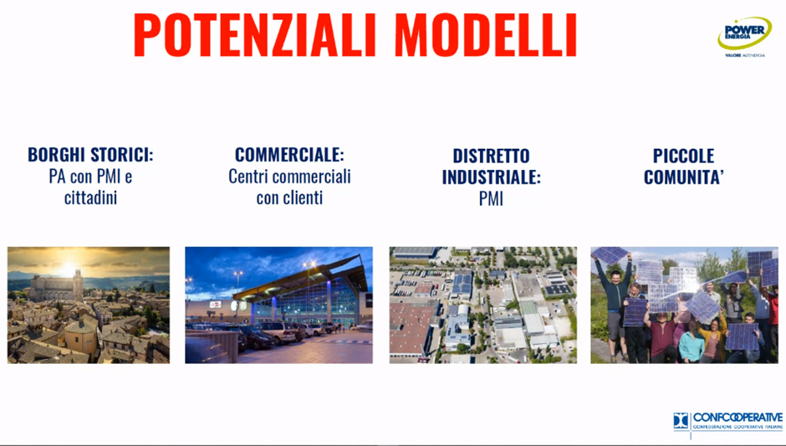

Slide 26
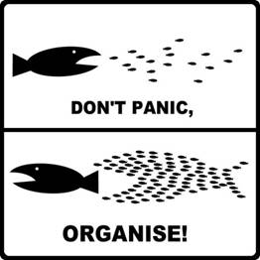


2 principi di riferimento del Voto col Portafoglio
La forza del
coordinamento
Il mercato
siamo noi

Slide 27



Siamo consapevoli del ruolo che abbiamo?
2

Slide 28
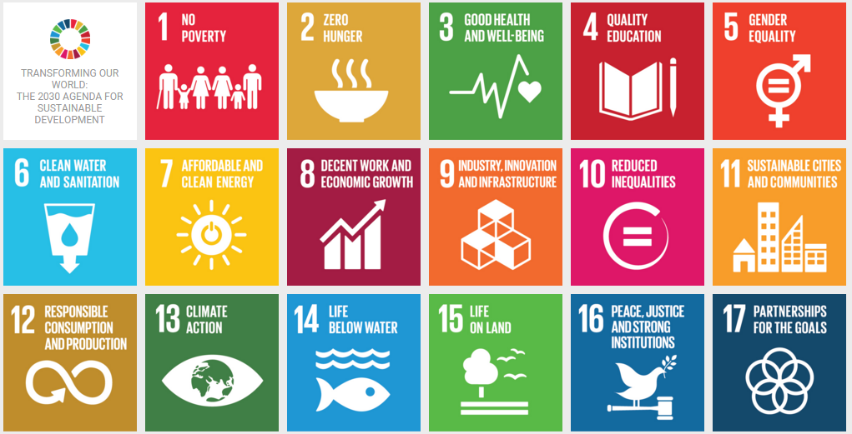
I Sustainable Development Goals sono già nel «mondo a 4 mani»

Slide 29
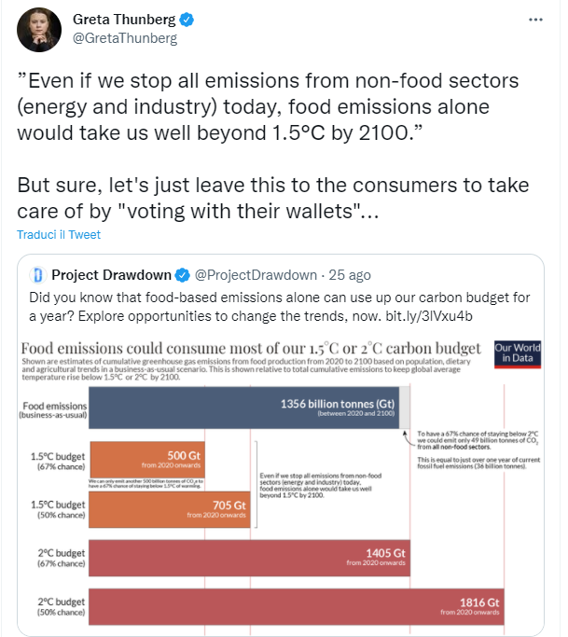
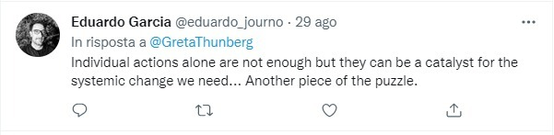
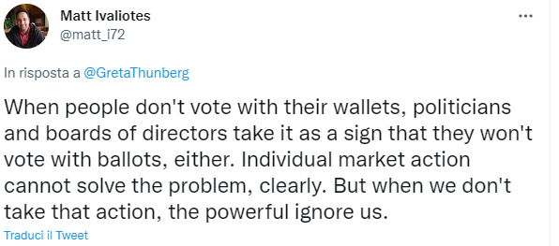

Slide 30
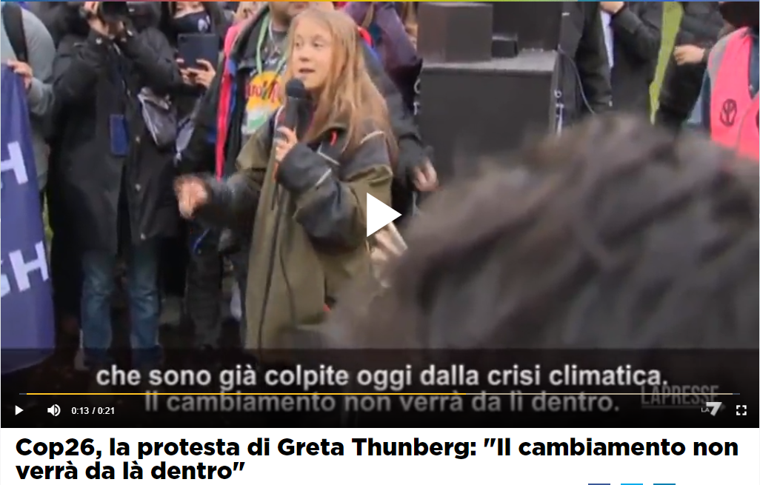
Finalmente c’è arrivata…

Slide 31
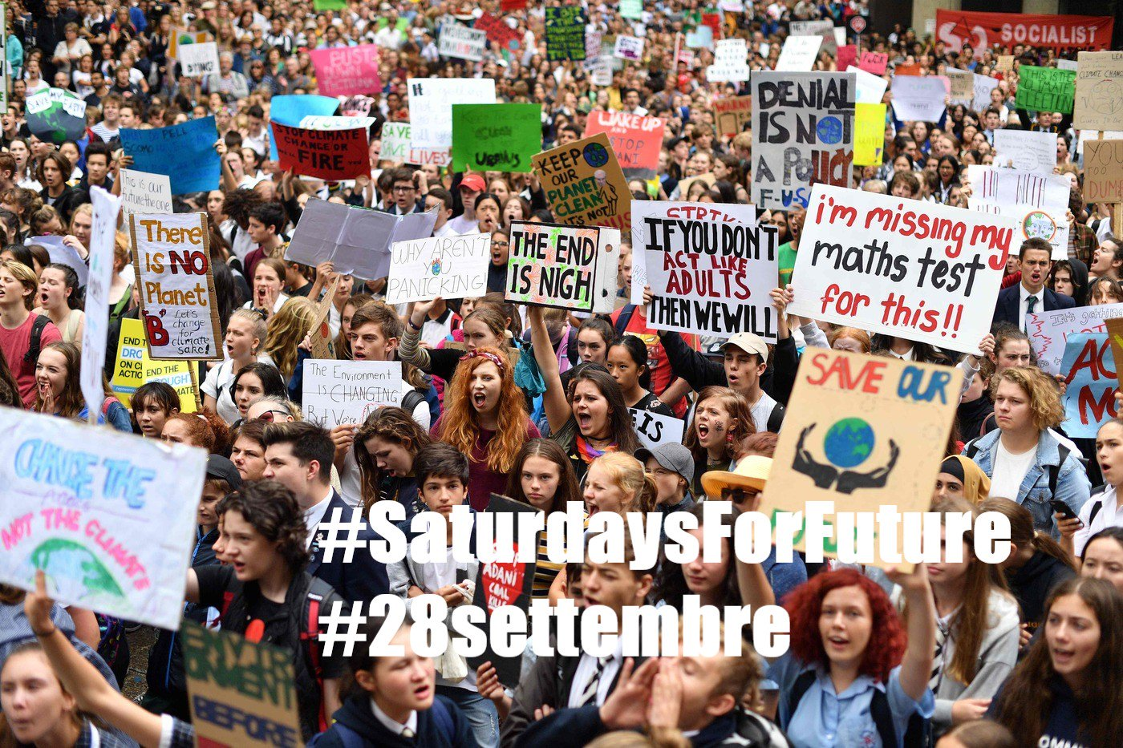

Slide 32
Il paradosso della globalizzazione
Il perimetro degli stati nazionali è troppo piccolo rispetto al campo di gioco delle imprese…le politiche dal lato dell’offerta non funzionano più…ci vogliono politiche dal lato della domanda di «salvaguardia» che regolino la globalizzazione
Mercato globale
Stato nazionale

Slide 33
Il paradosso della globalizzazione
Le politiche dal lato dell’offerta (aumento tutele del lavoro a livello nazionale rischiano di non essere a prova di globalizzazione producendo delocalizzazione)
Mercato globale
Stato nazionale

Slide 34
Il paradosso della globalizzazione
Le politiche dal lato della domanda (green/social consumption taxes, regole sugli appalti sostenibili, informazioni ai consumatori responsabili) ristabiliscono equilibrio sanzionando filiere insostenibili in ciascun paese
I tre pilastri
Border Carbon Tax
Web Tax
Dignity of Labor Tax
Filiera sostenibile IVA 10%
Mercato globale
Stato nazionale
Filiera poco sostenibile IVA 30%

Slide 35

Un approccio “medico” al bene comune…
..e da un buon metodo
i) Studiare anatomia e patologie società
ii) Avere una visione di “salute sociale”
iii) Elaborare e proporre cure

Slide 36
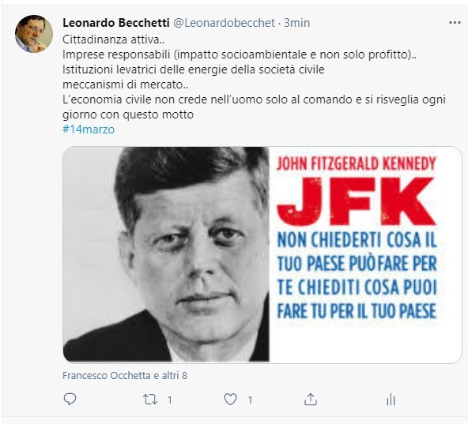

Slide 37
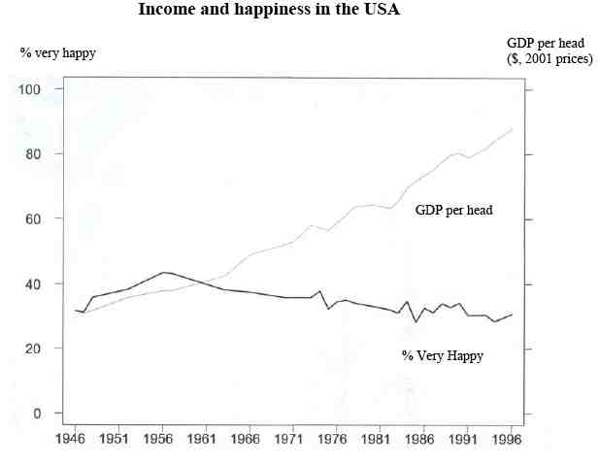
Il paradosso di Easterlin la crescita del PIL non è condizione sufficiente per aumento soddisfazione di vita…

Slide 38
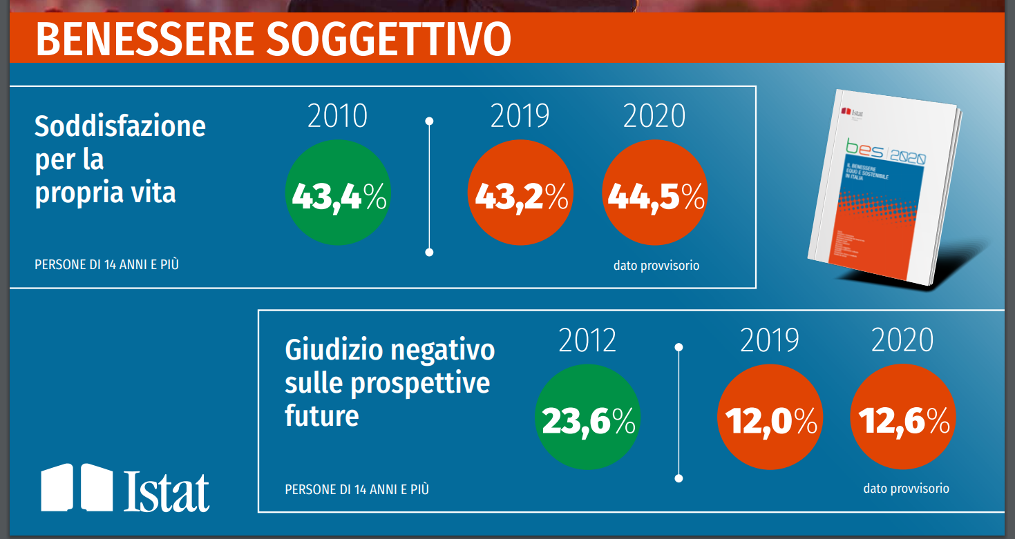
Il nuovo paradosso di Easterlin COVID-felicità

Slide 39
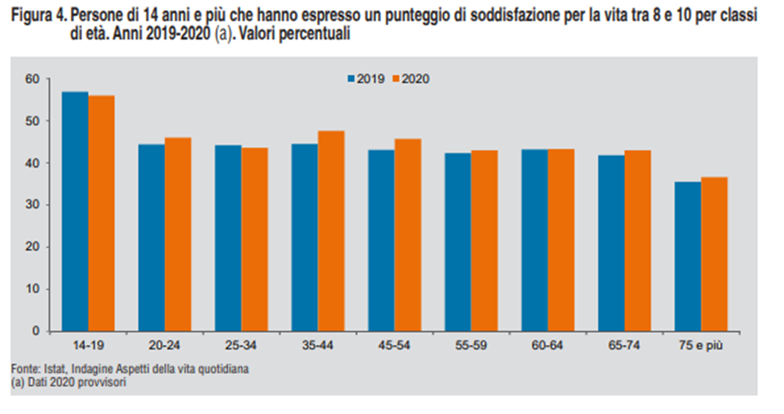
L’effetto è concentrato nell’età di mezzo…

Slide 40
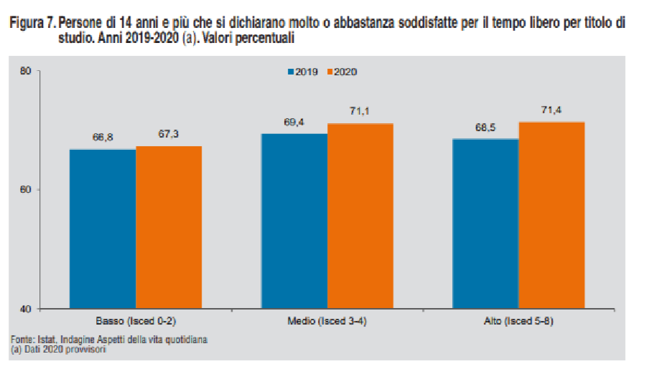

Slide 41
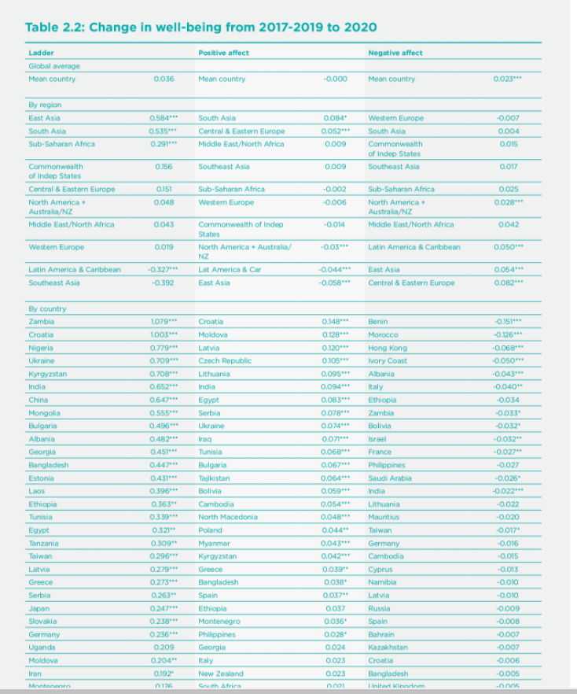

Slide 42
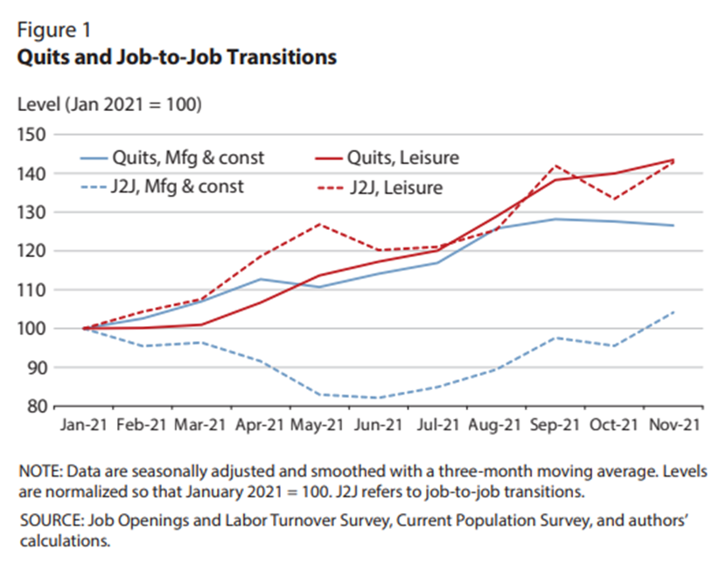
The great resignation

Slide 43
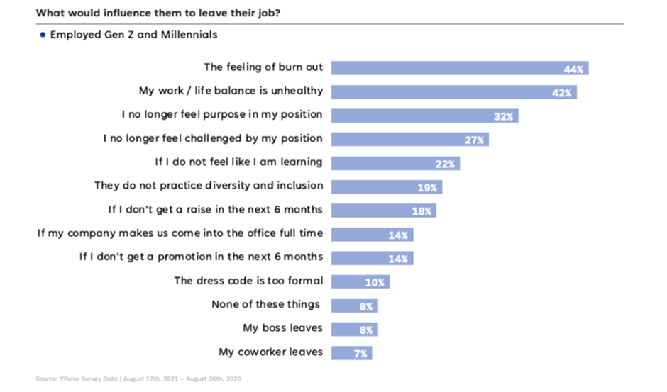
Ragioni per cui i giovani si dimettono

Slide 44
T0 lavoro in presenza (con limitata ricchezza di senso e capabilities)
T1 esperienza forzata di nuove capabilities e senso di vita (no commuting, worklife balance)
T2 rifiuto di tornare in T0 se non è offerto contratto ibrido che consente di fruire delle capabilities sperimentate in T1

Slide 45
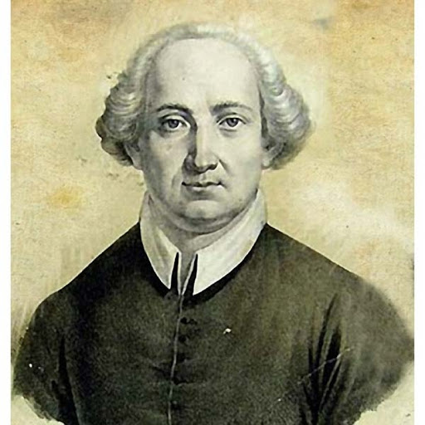
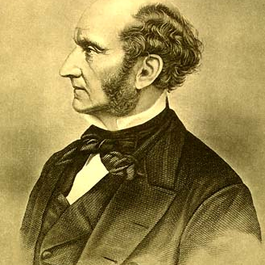
Fatigate per il vostro interesse, niuno uomo potrebbe operare altrimenti, che per la sua felicità sarebbe un uomo meno uomo: ma non vogliate fare l’altrui miseria, e se potete e quando potete studiatevi di far gli altri felici. Quanto più si opera per interesse, tanto più, purchè non si sia pazzi, si debb’esser virtuosi. È legge dell'universo che non si può far la nostra felicità senza far quella degli altri”” (Genovesi, Autobiografia e lettere, p. 449)
Sono felici solamente quelli che si pongono obiettivi diversi dalla loro felicità personale: cioè la felicità degli altri, il progresso dell’umanità, perfino qualche arte, o occupazione perseguiti non come mezzi, ma come fini ideali in se stessi. Aspirando in tal modo a qualche altra cosa, trovano la felicità lungo la strada.” (John Stuart Mill).

Slide 46

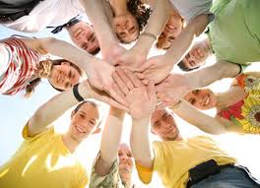
La risposta finale alla ricerca di senso è la generatività (desiderare, far nascere, accompagnare, lasciar andare)
Generatività Biologica: mettere al mondo figli
Generatività parentale: partecipazione a crescita ed educazione figli
Generatività sociale: lavorare per costruire capitale sociale e il tessuto della società civile
Generatività politica: lavorare per costruire soluzioni per il paese
Generatività nell’economia civile: favorire una creazione di valore economico socialmente ed economicamente sostenibile
Generatività culturale: lavorare per produrre idee guida che possano favorire la generatività
Generatività spirituale: aiutare le persone nella ricerca di senso, nel percorso di fede e nella connessione con la dimensione dell’Assoluto

Slide 47
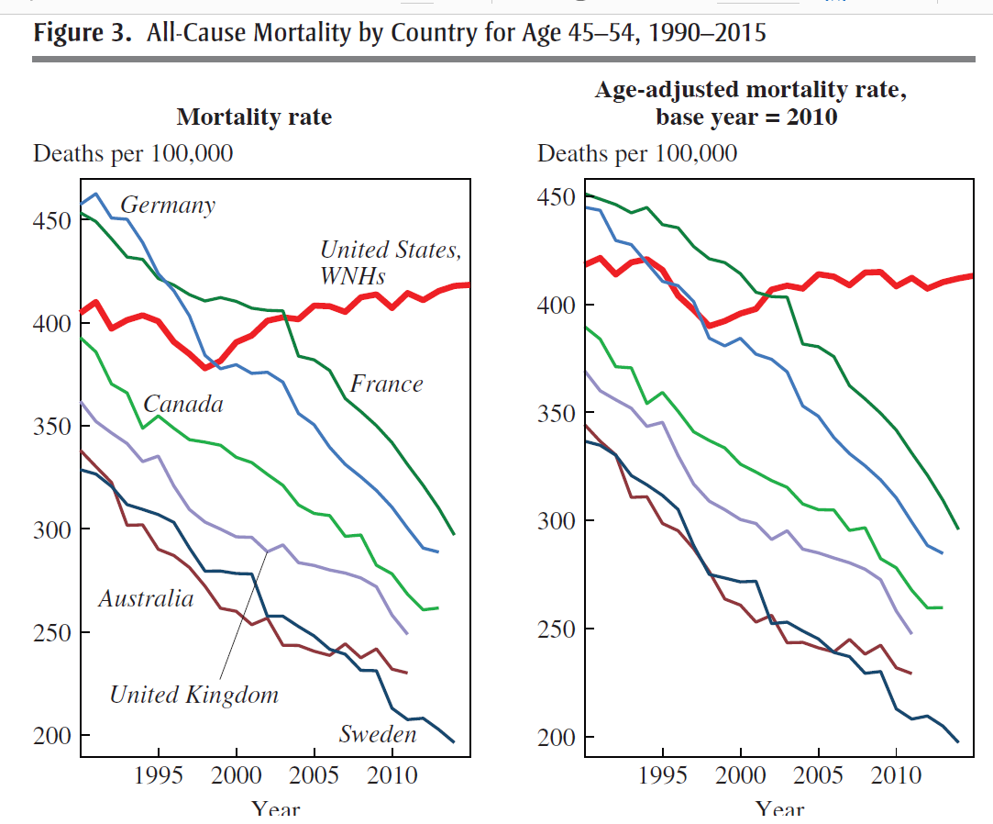
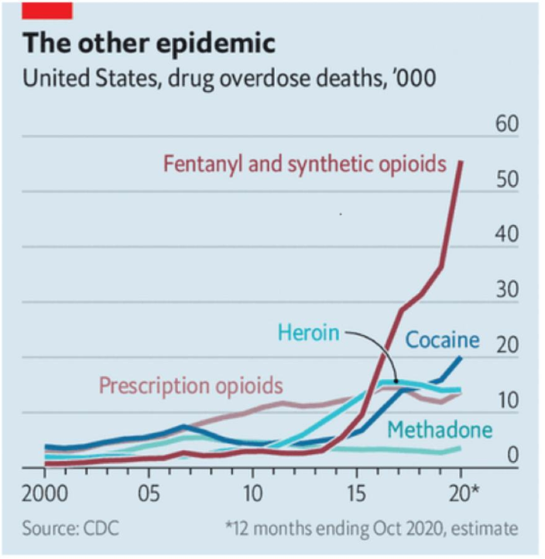


Slide 48

Descriptive findings
Y axis: life satisfaction
Y axis: feeling in good spirit
Y axis: calm and peaceful
Y axis: positive about myself
Y axis: resilience
Y axis: voting in last
national elections
Y axis: most people can
be trusted
Y axis: active citizenship

Slide 49
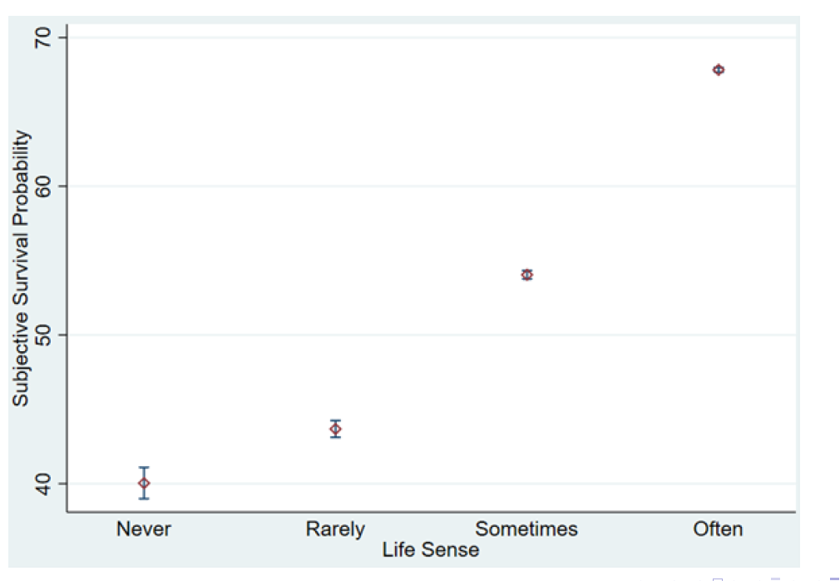
Four regular waves (2006, 2010,
2013 and 2015) of the Survey of Health, Aging and Retirement in
Europe (SHARE) database.
SHARE is aa panel dataset collecting information on more than
45,000 European (plus Israeli) respondents aged 50 and above from
21 countries (in the sixth wave):
Austria, Germany, Sweden, Netherlands, Spain, Italy, France, Denmark,
Greece, Switzerland, Belgium, Israel, Czech Republic, Poland, Ireland,
Luxemburg, Hungary, Portugal, Slovenia, Estonia and Croatia
Scarsa generatività/ricchezza di senso di vita reduce aspettativa attesa di vita….

Slide 50
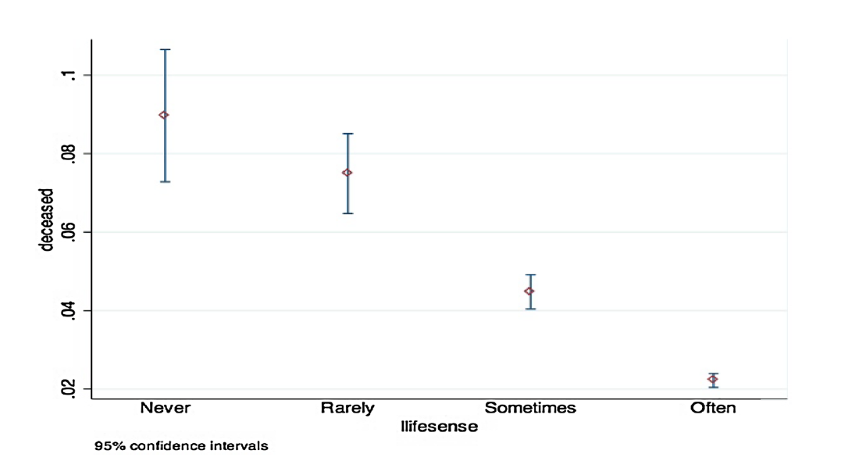
Chi si aspetta minore durata della vita ha ragione: scarsa generatività/povertà di senso di vita aumenta la probabilità di contrarre malattie e di decessi…

Slide 51
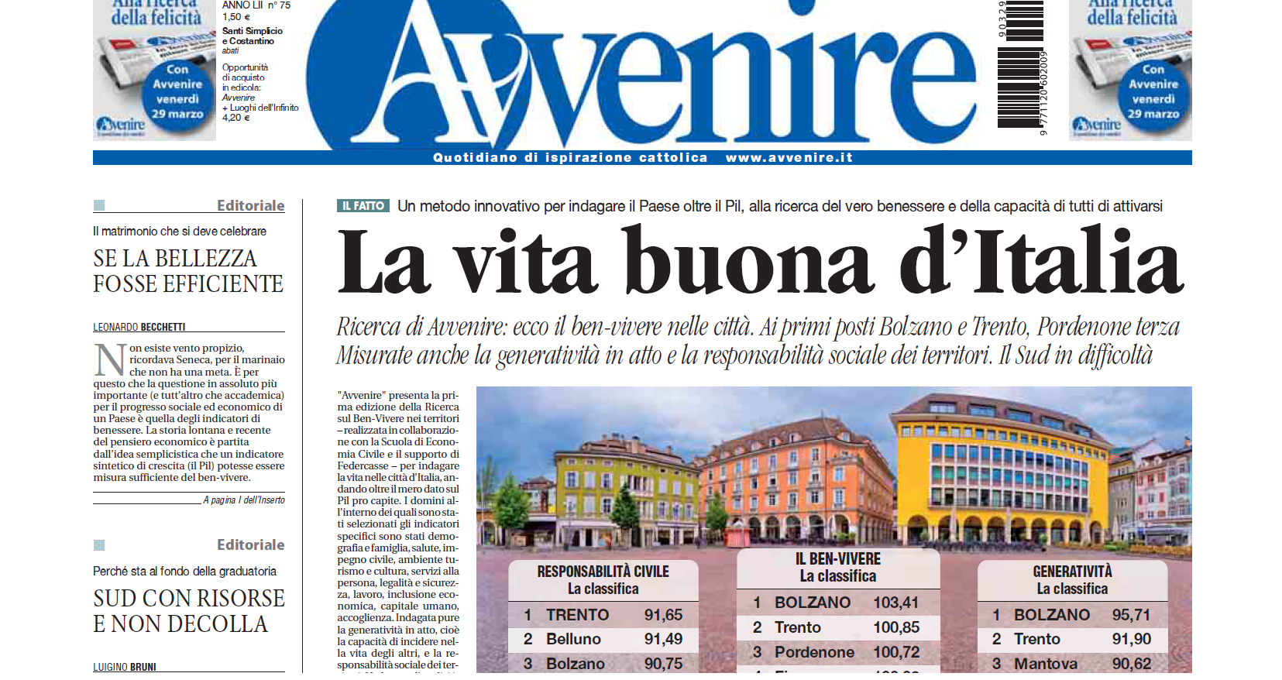

Slide 52
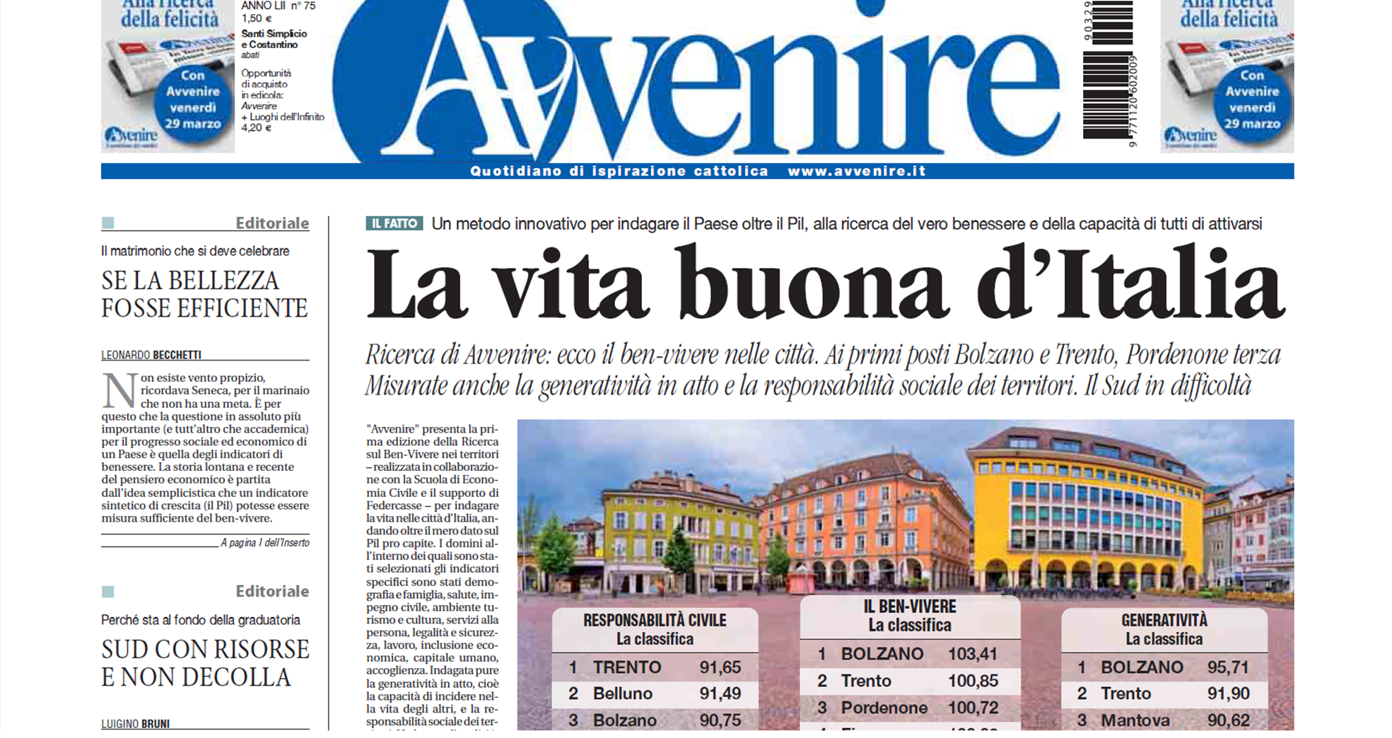
«Puoi avere reddito, salute, istruzione ma se passi giornata sdraiato sul divano non sei felice. Felicità non ha a che fare con le dotazioni ma con la capacità di mettersi in gioco»
Indicatori locali di generatività:
Start up, brevetti, nuove imprese, organizzazioni terzo settore, numero volontari, fertilità, longevità attiva, riduzione dei NEET
Alcuni attributi individuali della generatività dagli studi empirici
Espressività personale orientata ad un fine
Coinvolgimento che implica uno sforzo

Slide 53

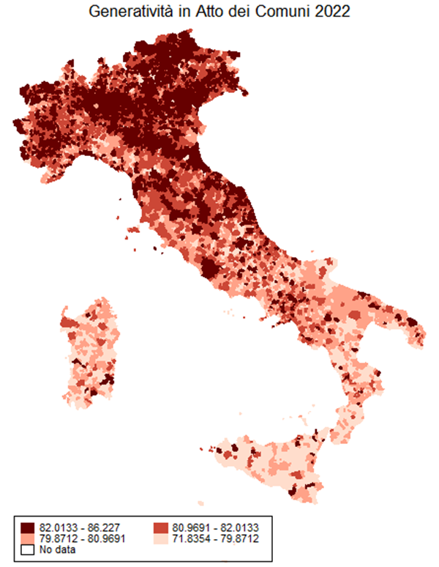

Slide 54
 | Vecchio paradigma | Paradigma economia civile
Individui | Massimizzatori di utilità | Cercatori di senso
 | Miopemente autointeressati, idioti sociali, incapaci di risolvere dilemmi sociali generando superadditività | Abbinano preferenze sociali ad autointeresse, capaci di risolvere dilemmi sociali generando superadditività
Imprese | Massimizzatrici di profitto | Creatrici di valore aggiunto per gli stakeholders
 | Povere nella produzione di senso e di impatto sociale | Ricche nella produzione di senso e di impatto sociale
Valore | PIl | BES o stock beni spirituali, relazionali, economici, ambientali di cui una comunità può godere su un territorio

Slide 55
L’uomo incapace di relazioni di qualità è socialmente dannoso
« Il tuo grano è maturo, oggi, il mio lo sarà domani. Sarebbe utile per entrambi se oggi io... lavorassi per te e tu domani dessi una mano a me. Ma io non provo nessun particolare sentimento di benevolenza nei tuoi confronti e so che neppure tu lo provi per me. Perciò io oggi non lavorerò per te perché non ho alcuna garanzia che domani tu mostrerai gratitudine nei miei confronti. Così ti lascio lavorare da solo oggi e tu ti comporterai allo stesso modo domani. Ma il maltempo sopravviene e così entrambi finiamo per perdere i nostri raccolti per mancanza di fiducia reciproca e di una garanzia.» (Hume Trattato sulla natura umana, 1740, libro III).
Alternativa dell’economia civile (al binomio homo homini lupus/leviatano): dono che stimola reciprocità, crea relazioni che aumentano il costo opportunità di tradire la fiducia e dunque favoriscono soluzioni cooperative che generano superadditività

Slide 56

The secret of the wealth of regions, nations, companies is social capital (trust + trustworthiness) but trust is social risk

Slide 57
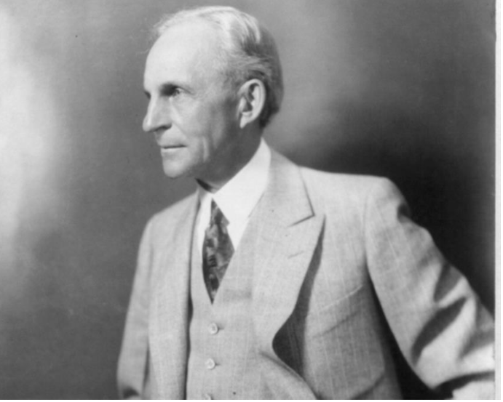
Il 5 gennaio 1914 Henry Ford annuncia piano di ristrutturazione organizzativa i) riduzione dell’orario di lavoro da nove a otto ore al giorno
ii) aumento della paga giornaliera da 2,34 a 5 dollari
…a bocce ferme aumento costi di 10,mln dollari che dimezza i profitti…

Slide 58
EFFETTO FINALE
Salario + 105%
ma costo del lavoro solo + 35%
Questo perché assieme al salario
produttività del lavoratore +50%
riduzione turn-over dal 54 al 16%
Riduzione assenteismo dal 10 al 2,5%.
I profitti invece di diminuire aumentano da 27 milioni a 40 milioni nel 1915.

Slide 59
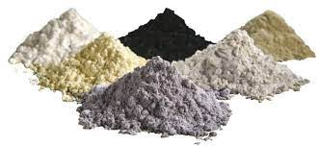
Le terre rare relazionali
Fiducia
Generatività
Meritevolezza di fiducia
Reciprocità
Scambio di doni

Slide 60
COESIONE E’ COMPETIZIONE
Indagine ISTAT multiscopo su 400,000 imprese
Valore aggiunto per addetto (al netto di effetti settore NACE, provincia, dimensione, età…)
1. Attenzione al welfare dei dipendenti e alla conciliazione lavoro Famiglia + 4,000-6,000 euro
2. team working come soft skill fondamentale nell’assunzione dei dipendenti + 1,500-2,000 euro
3. coinvolgimento degli stakeholders nelle politiche di CSR 2,000-3,000 euro
4. investimento sul territorio 11,000-13,000 euro
La coesività vale 21,000 euro di valore aggiunto per addetto

Slide 61
 | Vecchio paradigma | Paradigma economia civile
Dinamica della politica economica | A due mani: mercato e stato risolvono i divari tra risultato sociale migliore possibile e risultato senza intervento | A quattro mani: cittadini attivi e imprese responsabili coadiuvano stato e mercato nel colmare i divari tra risultato sociale migliore possibile e risultato senza intervento
Fine della politica economica | Colmare divari su variabili oggettive (PIL, occupazione) | Colmare gap di generatività e povertà di senso (tra risultato sociale migliore possibile e risultato senza intervento) creando le condizioni migliori per il raggiungimento dell'ottimo (concetto che coincide con quello di bene comune)
Generatività della politica economica | Scarsa xchè tutto demandato a pianificatori benevolenti. Cittadini e imprese non partecipano e dunque non hanno occasioni di generatività | Piena xchè offre occasioni di ricchezza di senso e di generatività a cittadini e imprese

Slide 62
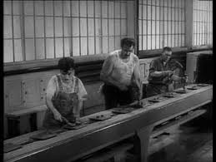
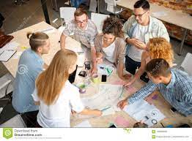
L’impresa del passato
Operaio, macchina, gerarchia
Input: capitale, lavoro
L’impresa del futuro
Gruppi di lavoro di persone con competenze complementari
Input: relazioni di primo, secondo e terzo tipo

Slide 63

La teoria dei quattro piani
Il quarto piano: allineamento ad obiettivo aziendale, affidabilità, routines
Il terzo piano: generatività aziendale (ESG)
Il secondo piano: generatività individuale (partecipazione, formazione, gift giving, worklife balance)
Il primo piano: la capacità di formulare una domanda di senso (il problema dei NEET, degli inattivi, degli scoraggiati)

